Slide 1
TEST: COSA VEDI NEL DISEGNO SEGUENTE ?

Slide 2


Slide 3
Studi recenti hanno dimostrato che i bambini non sono in grado di identificare la posizione di questa coppia, dato che questo tipo di scenario non è associato a niente nella loro mente.
Quello che i bambini vedono sono nove delfini.
Le menti adulte invece, anche a causa della libido, fanno fatica a trovare i delfini al primo colpo d’occhio.
Se non riesci ad identificare i delfini in meno di 6 secondi, vuol dire che il livello della tua libido va oltre i limiti raccomandabili.
Guarda bene, e vedrai che ci sono effettivamente ben nove delfini disegnati…………...

Slide 5
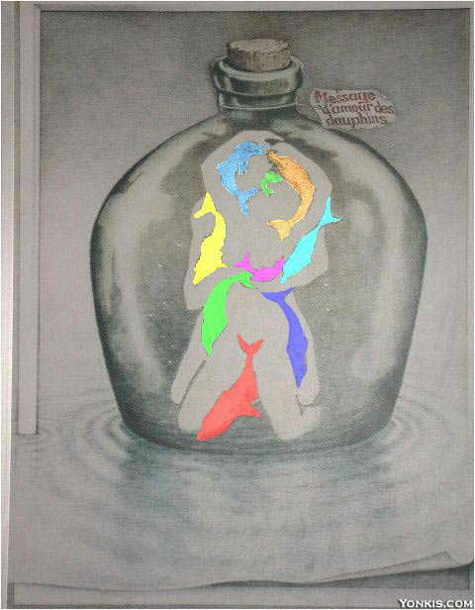

Slide 6
Dai, ammettilo,
Non sei riuscito a vedere neanche un solo Delfino!
Questo potrebbe significare che sei un maniaco sessuale !!
(-:

